Slide 1
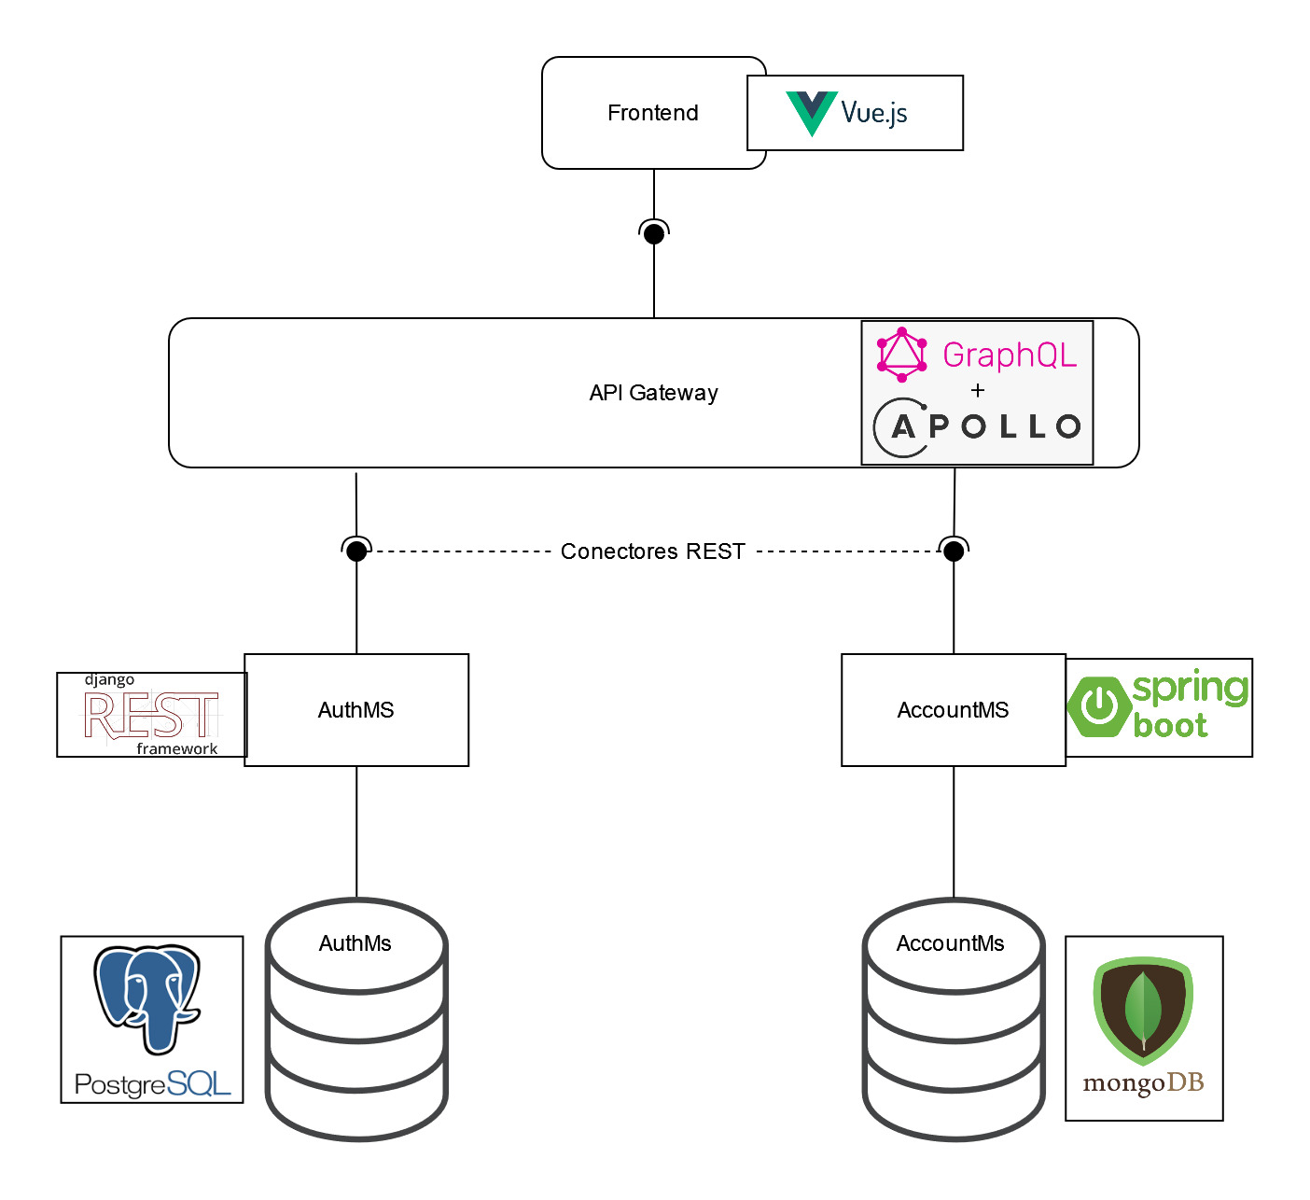
ARQUITECTURA DE SISTEMA

Slide 2
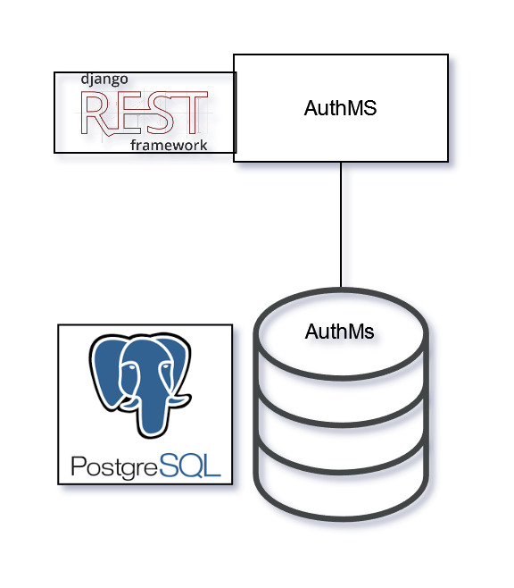
COMPONENTE AUTHMS
Creación de cuenta
Modificación de cuenta
Eliminacion de cuenta
Login

Slide 3
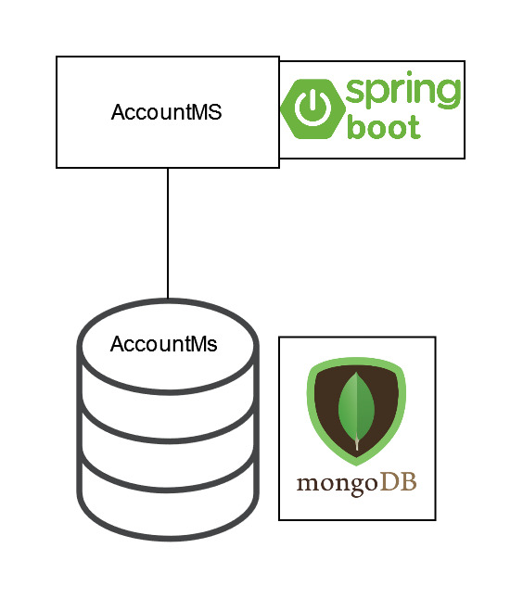
COMPONENTE ACCOUNTMS
Suscripción y pago de plan
Cancelacion de plan
Cambio de sede

